Slide 1
BA-UND 구조도 및 키 체계도 - v4.0.9.0 기준

Slide 2
아이콘 모양
구조도에서 각 아이콘의 상징은 다음과 같습니다.
아이콘 | 설명
 | 프로세스
 | 라이브러리
 | 키 쌍

Slide 3
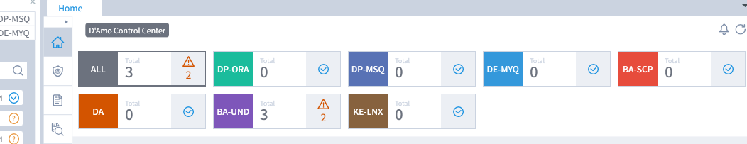
아이콘 색깔
D’Amo 컴포넌트 별로 고유의 색이 있습니다. (관리도구 Home 화면 참조)
컴포넌트 구성 요소의 아이콘은 컴포넌트 고유의 색으로 표시합니다.
BA-UND는 보라색이어서 구조도에 보라색으로 표시했습니다.
DCA 는 “ALL”의 색인 진한 회색으로 표시했습니다.

Slide 4
BA-UND 구조도
업무 서버
라이브러리
기존 Application
정보 요청 및 응답
암복호화 요청
(Application 일부 수정)
DCA
User
other Plugins
BA-UND API (암복호화 수행)
Policy
BA-UND Plugin
정책 파일
인증 및 암복호화 키
요청 / 응답
BA-UND Util
(DamoUtil)
파일
마이그레이션
자동 암호화
접근제어
암복호화 키, 정책 관리
SG-KMS 관리도구 (보안관리자)
DCC 관리도구
(보안관리자)

Slide 5
BA-UND 사용을 위한 키 위치
업무 서버
라이브러리
기존 Application
BA-UND 키 쌍
라이브러리
DCA 키 쌍
정보 요청 및 응답
암복호화 요청
(Application 일부 수정)
사이트 공개키
DCA
User
사이트 공개키
other Plugins
BA-UND API (암복호화 수행)
Policy
BA-UND Plugin
정책 파일
SG-KMS Agent 키 쌍
인증 및 암복호화 키
요청 / 응답
BA-UND Util
(DamoUtil)
파일
SG-KMS 사이트 공개키
마이그레이션
자동 암호화
접근제어
DCC 관리도구 키 쌍
암복호화 키, 정책 관리
사이트 공개키
SG-KMS 관리도구 (보안관리자)
DCC 관리도구
(보안관리자)

Slide 6
BA-UND 키 체계도
Root 키 쌍
Site 키 쌍
DCC 관리도구 키 쌍
DCA 키 쌍
BA-UND 키 쌍

